Slide 1
الوقت والمال
Time & Money

Slide 2
تعليم مفهوم الوقت
أهداف تعليم مفهوم الوقت
١- مهارة قراءة الساعة:
قراءة الساعة لمعرفة الوقت فلا بد أن يتم تعليمها للطلبة من خلال أنشطة داخل المدرسة وخارجها.
٢- مفهوم الفترة الزمنية:
أن ‏يدرك الطلاب ما يعنيه ‏طول فترة زمنية ما ‏مثل دقيقة أو مثل ‏فترة ‏بين زمنين مختلفين.

Slide 3
‏تعليم مفهوم المال
‏يتعلم الطلاب مفاهيم أساسية ومهارات معينة نذكر منها ما يلي:
• ‏ التمييز بين وحدات النقد المختلفة.
• ‏قيم الوحدات النقدية المختلفة.
• ‏قيم الوحدات النقدية بدلالة بعضها البعض(‏التبديل بين الوحدات النقدية).
• ‏التعامل مع الوحدات النقدية(‏الحساب فيها).
‏لماذا يعاني الطلاب في تعلم مفاهيم الوقت والمال؟
‏ان قياس الوقت والمال يؤدي إلى بعض الصعوبات ذلك لأنه يحتاج إلى أدوات قياس غير مباشرة( ‏لا يوجد ‏ميزان لحساب الوقت والمال ).

Slide 4
بخصوص الطالبة سارة
‏إن سارة طالبة نشيطة في الصف الثالث الابتدائي وهي تريد أن تتعلم كيفية معرفة الوقت حتى تتمكن من الإجابة إذا ما سئلت عنه، ‏كما أنها تريد أن تتعلم كيفية حساب ‏ما تحصل عليه من مصروف وما تدخر منه.

Slide 5
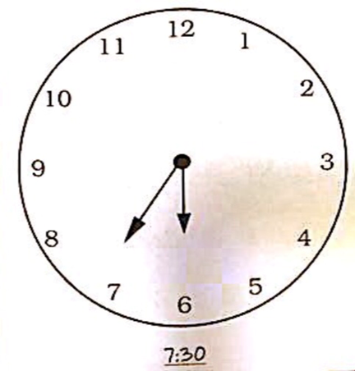
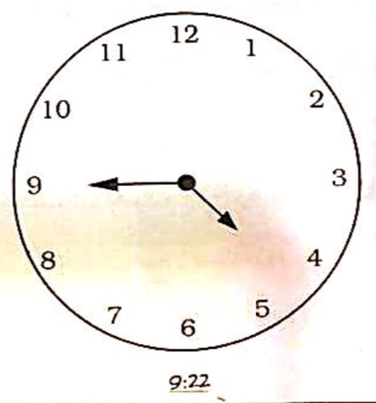
الخطأ النمطي الأول للطالبة سارة بخصوص الوقت

Slide 6
تشخيص الخطأ
‏تظهر حلول الطالبة سارة لورقة العمل ‏حقيقة أنها وبالرغم من قدرتها على كتابة الأرقام احادية الخانة بشكل صحيح، ‏إلا أنها تخلط عند قرآءة الساعة بين عقرب الدقائق وعقرب الساعات، ‏إذ أنها تكتب ما يشير إليه عقرب الساعات على أنه عدد الدقائق وتكتب ما يشير إليه عقرب الدقائق على أنه عدد الساعات ونتيجة لمثل هذا الخطأ لا يمكن لسارة أن تعطي الوقت الصحيح.
‏وصف العلاج
‏بما ان لديها خبرة متواضعة في التعامل مع الساعات التقليدية ذات العقارب وبما أنها تخلط بين عقرب الساعات وعقرب الدقائق فإنه من المهم أن تبدأ سارة بالتعامل مع العقربين بشكل يدوي بمعنى أن تقوم بتحريك عقرب الدقائق بيدها ومراقبة العلاقة بينه وبين عقرب الساعات وكيفية تحرك عقرب الساعات نتيجة لتحريكها عقرب الدقائق.

Slide 7
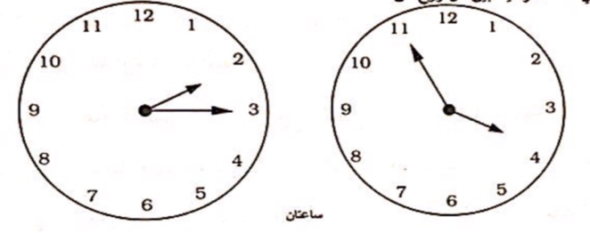
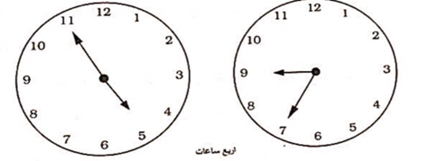
الخطأ النمطي الثاني للطالبة سارة بخصوص الوقت

Slide 8
تشخيص الخطأ
‏إن الحسابات التي قامت بها سارة تظهر بأنها تعي وجود فرق بين ‏الوقتين المعطيين في كل مسألة ‏الا أن إجاباتها كانت مقتصرة على إيجاد فرق الساعات ‏بين الوقتين وعدم إيجاد فرق الدقائق بينهما.
‏وهذا يدل على ان سارة تدرك مفهوم الفترة الزمنية بين وقتين ولكنها تحتاج إلى تصحيح الخطأ الإجرائي الذي قامت به عند حساب الفرق بين الوقتين المعطيين في كل مسألة وذلك بعدم احتساب الفرق بين الدقائق في كلا الوقتين.
‏وصف العلاج
‏تحتاج سارة لأن تعمل على حل مسائل حياتية متعلقة بأنشطتها و أنشطة زملائها واهلها حتى تدرك ما يعنيه الوقت بالدقائق و تتمكن من استخدام الاستراتيجيات المناسبة لحساب مثل هذا الوقت.

Slide 9
الخطأ النمطي للطالبة سارة بخصوص التقويم
حددي عدد الايام بين كل زمنين فيما يلي :
7 نيسان و 19 نيسان : ..13....
4 كانون أول و 21 كانون الاول : .....18...
20 تشرين أول و30 تشرين الثاني : .....11..
17 كانون الثاني و3 آذار : .....14....
في أي شهر ،أول سبت وثالث سبت : ..21.....
في أي شهر ، الثلاثاء الواقع في أحد الأسابيع والأربعاء الواقع في الأسبوع الذي يليه : ...9...
في أي شهر ، الاثنين الواقع في أحد الأسابيع والجمعة الواقع في الأسبوع الذي يليه : ...12....
إذا كان عيد ميلادي في 2 أيلول وحصلت على هدية في 14 ايلول ، فكم يوم انتظرت للحصول على الهدية : ..13......

Slide 10
تشخيص الخطأ
نجد أن سارة تستطيع أن تحدد التواريخ الزمنية في التقويم وتعرف جيدا بأن المطلوب منها في هذه المسائل هو عدد الأيام بين تاريخين زمنيين إلا أنها تخطئ في عدد هذه الأيام حيث أنها تبدأ العد بداية من التاريخ الزمني الأول بدلاً من أن تعد الأيام ابتداءً من اليوم الذي يلي ذلك التاريخ.
‏وصف العلاج
‏كون سارة لا تدرك مفهوم الفترة الزمنية فإنها تحتاج إلى استخدام خط الأعداد والاستفادة منه كي تدرك ذلك.

Slide 11
الخطأ النمطي الأول للطالبة سارة بخصوص النقود
حدد المبلغ المعاد الزبون وسجله في الفراغ المعطى:
١- جاكي ‏موظفة في مخزن لبيع الكتب، باعت كتاب بمبلغ ١٣.٩٠$. ‏الزبون اعطاها ٢٠.١٠$، فأعادت له جاكي ٧.٢٠$. فهل قامت جاكي بإعادة المبلغ الصحيح؟ ‏إذا لم يكن المبلغ المعاد صحيح فما هو المبلغ الصحيح؟
‏
المبلغ المعاد صحيح.
٢- ‏قامت كل من راشيل واري ‏بستئجار دراجات هوائية لقيادتها على طول ضفة النهر لمدة ساعتين. ‏إذا كانت تكلفة استئجار كل دراجة هوائية ١٩.٩٥$ للساعتين. فإذا أعطت راشيل واري ‏صاحب الدراجتين مبلغ ٥٠$، ‏فما هو المبلغ الذي سيعاد إليهما؟
١ دولار و ١٠ سنتات.

Slide 12
‏تشخيص الخطأ
‏تظهر حلول سارة بأنها وعلى الرغم من قدرتها على تسجيل الرموز الصحيحة لكل من الدولارات والسنتات الا أنها لا تستطيع إعطاء القيم الصحيحة المتبقية من النقود عند تبادلها كما في عملية شراء السلع ودفع أثمانها.
‏وصف العلاج
‏بما أن سارة تحب العمل مع الآخرين وبما أنها تحتاج إلى التعامل مع النقود في مواقف متعددة من واقع الحياة، ‏فإنه من الضروري لها أن تتدرب على التعامل مع النقود وتداولها في أنشطة داخل غرفة الصف تمارس فيها عملية شراء وبيع السلع المختلفة مع زملائها.

Slide 13
الخطأ النمطي الثاني للطالبة سارة بخصوص النقود

Slide 14
تشخيص الخطأ
‏تظهر سارة بأنها تملك قدرة جيدة ‏في قراءة المقادير النقدية من حيث عدد الدولارات وعدد السنتات بشكل صحيح، غير أنها لا تستطيع ربط هذه المقادير بما يكفئها بدلالة الكسور العادية أو الكسور العشرية أو حتى أي طرق أخرى مستخدمة ‏لتمثيل المقادير النقدية.
‏وصف العلاج
‏يمكن مساعدة سارة بجعلها تمثل المقادير الكسرية بالصيغة العشرية و العادية باستخدام استراتيجية التظليل للأشكال، ‏بحيث تقوم بربط الرموز الرقمية بما يكفئها من الأجزاء المظلة في أشكال معينة

Slide 15
الأســئـــلــــة

Slide 16
مهارة قراءة الوقت ومفهوم الفترة الزمنية، أهداف تعليم مفهوم الوقت.(٫٫٫٫)
المفاهيم والمهارات الأساسية في تعليم مفهوم المال.....
أ‌- التمييز بين وحدات النقد المختلفة.
ب‌- مفهوم الفترة الزمنية.
ت‌- قيم الوحدات النقدية المختلفة.
ث‌- أ و ت.
لماذا يعاني الطلاب في تعلم مفاهيم الوقت والمال؟

Slide 17
مهارة قراءة الوقت ومفهوم الفترة الزمنية، أهداف تعليم مفهوم الوقت(صح)
المفاهيم والمهارات الأساسية في تعليم مفهوم المال.....
أ‌- التمييز بين وحدات النقد المختلفة.
ب‌- مفهوم الفترة الزمنية.
ت‌- قيم الوحدات النقدية المختلفة.
ث‌- أ و ت.
لماذا يعاني الطلاب في تعلم مفاهيم الوقت والمال؟
لأنه ‏لا يوجد ‏ميزان لحساب الوقت والمال

